Slide 1
OMX 시연의 두산 M1013 전이
Isaac Sim 시뮬레이션 트랙 — 하루 만에 데이터 변환부터 정책 물리 실행까지
159/159 변환 (5.7초) | ACT 관절오차 0.62~0.67° | 35mm 큐브 파지 성공 | 정책 물리 실행 놓기 오차 7.8mm
랩미팅 · 2026-08-24 (월) · 이채원 · 한국생산기술연구원 현장실습

Slide 2
01 배경 배경 — 최종 타깃을 TX90 → 두산 M1013 으로 전환
▪ 두산 M1013 이 약 한 달 뒤(9월 중하순) 도착 예정 — 전이학습 최종 타깃 변경
▪ 도착 전에 Isaac Sim(물리 시뮬레이터)에서 M1013 전 과정을 미리 검증하는 트랙 착수
– 로봇이 오면 시뮬레이션에서 검증된 궤적·정책을 바로 실기에 적용하는 것이 목표
▪ TX90 에서 만든 자산 중 '로봇 불변' 부분은 그대로 재사용 — 아래 표
📷 두산 M1013 사진
발표 전 이 자리에 삽입
구분 | 자산 | 처리
재사용 (로봇 불변) | OMX 시연 데이터셋 v5 (159ep, TX90 프레임 EE pose) · 오일러 wrap 수정 · 오프라인 IK 변환 파이프라인 · ACT 학습 설정 | 그대로 사용
재제작 (로봇 종속) | 기구학(URDF/IK) · 작업대 배치 오프셋 · 특이점 대책 | M1013용 신규 — 8/20 작업
이해 노트 (발표 준비용)
– 왜 바꾸나: 실기 투입할 로봇이 TX90 이 아니라 새로 오는 M1013 으로 정해졌기 때문. TX90 전용 준비(외부제어 견적, 특이점 회피 배치)는 우선순위를 내렸다.
– 핵심 아이디어: 시연 데이터(OMX 손끝 궤적)와 방법론은 로봇이 바뀌어도 안 변한다. 로봇에 붙어 있는 것(팔 구조·관절 계산·작업대 위치)만 다시 만들면 된다.
– 그 '다시 만들기'가 8/20 하루 작업의 전부였고, TX90 때 3일 걸린 과정이 하루에 끝났다 — 방법론이 이미 검증돼 있었기 때문.
OMX→M1013 전이 · 랩미팅 2026-08-24

Slide 3
02 지도 전체 그림 — 8/20 하루에 완주한 6단계
OMX 시연 159ep
EE pose 데이터셋 v5
(TX90 때 완성, 재사용)
에셋 검증
m1013.usd + URDF
FK 리치 1300mm 일치
독립 IK + 배치 스윕
오프셋 54후보 탐색
(+0.05, −0.15, +0.10)m
관절 데이터셋 v6
159/159 변환 5.7초
검증 4종 통과
Isaac 물리 검증
35mm 큐브 파지 성공
+ ACT 100k 학습
정책 물리 실행
집기→운반→놓기 완주
놓기 오차 7.8mm
▪ 한 문장 요약: OMX 로봇의 159개 시연을 M1013 의 관절 언어로 번역하고, 그걸 배운 정책이 물리 시뮬레이션에서 실제로 큐브를 집었다
– TX90 때 3일 걸린 과정(변환→학습→검증)이 하루에 끝남 — 방법론 재사용 + MoveIt 없는 독립 IK 로 변환이 수십 분 → 5.7초
▪ 마지막 상자(남색)가 오늘 발표의 핵심 결과 — '번역된 데이터를 배운 정책'이 물리 엔진 위에서 과제를 완수
– 지금까지는 open-loop (녹화된 관측으로 추론) — closed-loop(실시간 카메라 관측)가 다음 단계
이해 노트 (발표 준비용)
– 각 상자를 풀면: ① 재료(OMX 시연을 TX90 좌표로 이식해 둔 것) ② M1013 3D 모델·수치 확인 ③ 작업대를 로봇 기준 어디에 둘지 + 손끝 위치→관절각 계산기 제작 ④ 159개 시연 전부를 관절 궤적으로 번역 ⑤ 물리 시뮬에서 진짜 집히는지 + 모방학습 ⑥ 학습된 정책의 출력이 물리에서 성공.
– '물리 검증'이 중요한 이유: RViz(TX90 때 쓴 도구)는 애니메이션일 뿐 물건이 안 집힌다. Isaac Sim 은 마찰·중력·접촉이 있어 '실제로 집히는가'에 처음 답할 수 있다.
OMX→M1013 전이 · 랩미팅 2026-08-24

Slide 4
03 에셋 준비 — M1013 에셋 검증: 공식 USD 모델 확보, 스펙 일치 확인
▪ 두산 공식 doosan-robot2 저장소에 Isaac Sim 용 m1013.usd 동봉 — URDF 임포트 과정 자체가 불필요
– Isaac Sim 5.1 헤드리스 로드 검증 완료 · 관절 리밋이 실스펙과 일치 (±360°, J3 ±160°)
▪ 표준 m1013.urdf FK 스모크 테스트 통과
– 수평 리치 1300.5 mm = 카탈로그 스펙 1300 mm 일치
– 링크·조인트 명명이 TX90 과 동일 규약 → 기존 파이프라인에서 URDF 파일만 교체하면 이식 가능
▪ 잡아낸 함정: m1013_isaac_sim.urdf 는 못 쓴다
– 조인트 리밋이 좁혀져 있고 (J1 ±120° 등) 받침대 0.45 m 오프셋 포함 — IK/변환은 표준 m1013.urdf 기준
📷 Isaac Sim 에 로드된 M1013
sim_out 스냅샷 또는 GUI 캡처 삽입
이해 노트 (발표 준비용)
– USD = Isaac Sim 이 쓰는 3D 모델 형식, URDF = ROS 가 쓰는 로봇 구조 기술 파일. 보통 URDF→USD 변환(임포트)이 한 고비인데, 두산이 공식 USD 를 이미 만들어 둬서 그 고비가 통째로 사라졌다.
– FK(순기구학) = 관절각 6개를 넣으면 손끝 위치가 나오는 계산. 이게 카탈로그 스펙(리치 1300mm)과 일치하면 URDF 수치를 신뢰할 수 있다는 뜻.
– 함정 파일을 걸러낸 게 중요: 리밋이 좁은 URDF 로 IK 를 풀면 실제론 되는 자세를 '불가능'으로 잘못 판정한다.
산출: doosan-robot2 클론 · FK 스모크 테스트 · Isaac Sim 5.1.0 (RTX 5070 Ti)

Slide 5
04 IK·배치 STEP 1 — 독립 IK 솔버 제작 + 작업대 배치 전수 탐색
▪ m1013_kin.py — ROS·MoveIt 없이 도는 독립 기구학 (URDF 파싱 FK + 감쇠최소제곱 IK + TX90 변환 규약 이식)
– 셀프테스트: 과제형 자세 1000/1000 수렴, 오차 ≤0.1 mm · 결정론적(같은 입력 = 같은 출력)
– 효과: 159개 에피소드 전체 변환이 TX90 (MoveIt 서비스 호출) 수십 분 → 5.7초 — 반복 실험이 자유로워짐
▪ 배치 스윕 — 작업 사각형을 로봇 기준 어디에 둘지 54개 후보 2단계 전수 탐색 (sweep_m1013.py)
– 채점 기준: 손목 특이점 여유(min|q5|) · 관절 리밋 여유 · 프레임간 관절 변화량 · 자기충돌 기하(베이스 기둥 접근 거리)
항목 | 확정값 | 근거
작업대 오프셋 d | (+0.05, −0.15, +0.10) m | 손목 45° 보정 후 53/54 통과 중 균형 최선
손목 특이점 여유 | min|q5| = 49.7° | TX90 때 8.5° → 크게 개선 (다다음 장)
자기충돌 여유 | 베이스 기둥까지 0.63 m | 충돌검사 없는 IK 의 안전판 — 기하로 보증
이해 노트 (발표 준비용)
– IK(역기구학) = '손끝을 여기에 두려면 관절 6개를 몇 도로?' 를 푸는 계산. 해가 여러 개라서(팔꿈치 위/아래 등) 이전 프레임과 이어지는 해를 고르는 규약(TX90 때 만든 것)을 그대로 이식했다.
– 배치 스윕이 필요한 이유: 같은 손끝 궤적도 로봇 기준 '어디서' 하느냐에 따라 관절이 편하기도, 특이점에 몰리기도 한다. OMX 작업대를 M1013 앞 최적 위치로 평행이동하는 값 d 를 찾는 것.
– 이 d 는 나중에 실물 작업대(테이프 사각형)를 놓을 때 그대로 쓰는 값 — 시뮬과 실물의 배치가 일치해야 궤적이 유효하다.
산출: m1013_kin.py · sweep_m1013.py · sweep_result_wrist45.json

Slide 6
05 변환 STEP 2 — v6-M1013 관절 데이터셋: 159/159 변환 · 검증 4종 통과
규약 (TX90 v6 이식 + M1013 신규 2건) | 왜
7프레임 이동평균 평활 · 6Hz 앵커 IK + 30Hz 보간 · state[t]=action[t−1] | TX90 v6 검증 완료 규약 그대로 — 지터 제거·특이점 무리 없는 통과·연속성 보장
TCP 0.12 m — 데이터 pose 를 '그리퍼 끝' 목표로 해석 (신규) | OMX 접근이 기울어서(최대 72°) 무시하면 수평 오차 중앙값 84 mm
손목 45° 보정 (신규 — 다음 장) | 파지 실패 근본 해결 + 특이점 탈출
검증 | 결과 | 판정
변환 완전성 | 159/159 에피소드 (IK 실패 0 · 브랜치 점프 0) · 5.7초 | 통과
연속성 | 프레임간 최대 Δ관절 2.94° (임계 30°) | 통과
FK 역검증 | 관절→손끝 왕복 오차 ≤4.9 mm · ≤1.03° | 통과
다봉성 (kNN) | 같은 입력→다른 출력 쌍 0/4,770 — 단봉 확인 | 통과
이해 노트 (발표 준비용)
– 하는 일: v5(손끝 위치의 나열)를 에피소드마다 처음부터 끝까지 IK 로 풀어 '관절각의 나열'로 바꾼다. 학습 데이터 자체를 관절 언어로 만들어 두면 실행할 때 IK 를 한 번도 안 풀어도 된다 (TX90 v6 에서 검증한 전략).
– TCP: 데이터의 위치는 '그리퍼 끝'인데 IK 는 '플랜지(손목 끝 면)'를 움직인다. 그리퍼 길이 0.12 m 만큼 목표를 되당겨 주는 것. 실물 그리퍼가 확정되면 이 상수만 실측값으로 바꿔 1분 만에 재변환.
– 다봉성 검사: 거의 같은 입력(관측)에 전혀 다른 출력(관절)이 섞여 있으면 평균을 배우는 학습이 망가진다. 그런 쌍이 0개임을 확인.
산출: convert_v6_m1013.py · 데이터셋 dlcodnjs/m1013_act_pick_and_place_v6_joint (76,345 프레임)

Slide 7
06 문제 트러블슈팅 — 35 mm 큐브 파지 실패 12회, 원인 규명까지
▪ 물리 재생 첫 구성(큐브 6 cm 가정)은 성공 — 실측 확인 결과 큐브는 35 mm, 교체하자 전부 실패
▪ 12회 시도하며 원인을 좁혀간 과정
– 그리퍼 개구 갭 실측 로깅 → '물긴 무는데 헛물었다' 확인
– 핑거 끝 궤적 기록(npz) → 오프라인 기하 분석으로 접근 경로 복원
– 테이블 마찰·핑거 길이·닫힘 타이밍·큐브 위치 보정 — 닫힘 시점 오차 0.2 mm 까지 수렴해도 실패
▪ 최종 원인: 접근 이동 방향이 그리퍼 개구와 거의 수직 (내적 0.13) — 패들 옆면이 큐브를 불도저처럼 쓸어냄
– 실물 OMX 가 됐던 이유: 폼 큐브가 눌리며 슬롯에 '팝인' — 강체 시뮬레이션이 재현 못 하는 물성
▶ 파지 실패 영상
sim_out/grasp_fail_35mm.mp4 삽입
▶ 실패 근접 영상
sim_out/grasp_fail_35mm_closeup.mp4 삽입
이해 노트 (발표 준비용)
– 요지: 시뮬레이션 물리가 틀린 게 아니라, OMX 시연의 접근 방식 자체가 '옆으로 쓸면서 진입'하는 기울어진 동작이었다. 폼(스펀지) 큐브라 실물에선 됐지만 딱딱한 큐브로는 원리적으로 안 된다.
– 이 삽질의 가치: 실패 원인을 기하학으로 정확히 규명했기 때문에 다음 장의 해법(손목 45° 보정)이 나올 수 있었다. 또한 실물 그리퍼 어태치먼트에 '접촉면은 연질(TPU/폼)로' 라는 설계 지침을 얻었다.
– 발표 팁: 이 장은 '문제' 장, 다음 장이 '해결' 장 — 묶어서 한 호흡으로 설명.
진단 도구: 갭 실측 로깅 · fingertraj npz · fit_cube_position.py

Slide 8
07 해결 핵심 결정 — 45° 를 하드웨어가 아니라 손목(IK 목표)에서 상쇄
문제
OMX 시연의 접근축이 45° 기욺
→ 강체 그리퍼로는 파지 불가
안 A (하드웨어)
45° 꺾인 어태치먼트 제작
→ 설계·프린팅 필요, 실물도 복잡
안 B (소프트웨어) ✔ 채택
IK 목표 자세에 45° 회전 보정
→ 일자 그리퍼 + 수직 하강 접근
지표 | 보정 전 | 보정 후
35 mm 큐브 파지 | 12회 전부 실패 | 즉시 성공 — 놓기 오차 5.5 mm
손목 특이점 여유 min|q5| | 10.5° (내내 특이점 근처) | 49.7°
프레임간 최대 Δ관절 | 5.1° | 2.9°
실물 그리퍼 장착 | 45° 꺾인 어태치먼트 필요 | 표준 일자 장착 가능
▪ 하나의 회전 보정이 세 문제를 동시 해결: 파지 기하 + 특이점 탈출 + 실물 장착 단순화 — 오늘 작업의 최대 수확
이해 노트 (발표 준비용)
– 원리: 시연 데이터의 자세가 45° 기울어 있으니, IK 에 목표를 줄 때 '그 기욺을 상쇄하는 회전'을 곱해 손목이 항상 수직 아래를 보게 만든다. 데이터는 안 건드리고 번역 규칙만 바꾼 것.
– 특이점 부수효과가 왜 큰가: 특이점(joint 5 = 0° 근처)에선 관절이 조금만 움직여도 손끝이 크게 튀어 제어가 불안정하다. 기울어진 손목 자세가 하필 그 근처였는데, 수직으로 세우니 49.7° 여유로 멀어졌다. TX90 때 내내 싸운 특이점 문제가 여기선 공짜로 풀림.
– 결정의 성격: '기구를 데이터에 맞출 것인가(A), 데이터 해석을 기구에 맞출 것인가(B)' — B 는 소프트웨어 한 줄이라 되돌리기도 쉽다.
산출: m1013_kin.orient_corr() · 재스윕 sweep_result_wrist45.json · 데이터셋 재생성

Slide 9
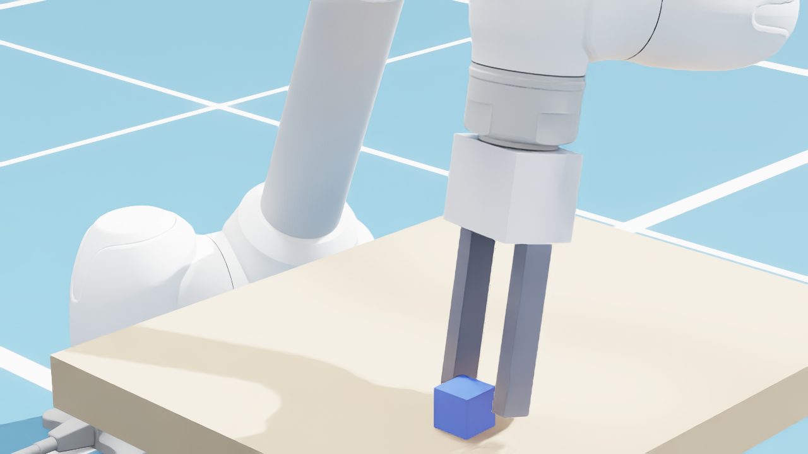
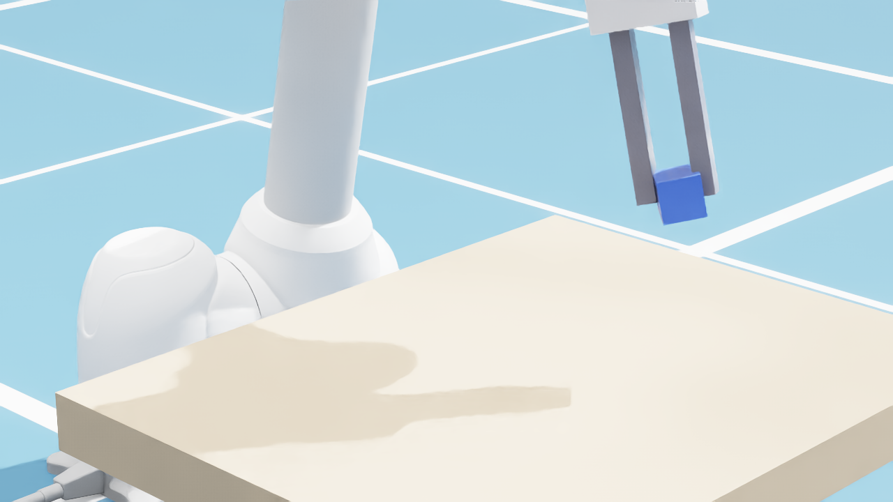
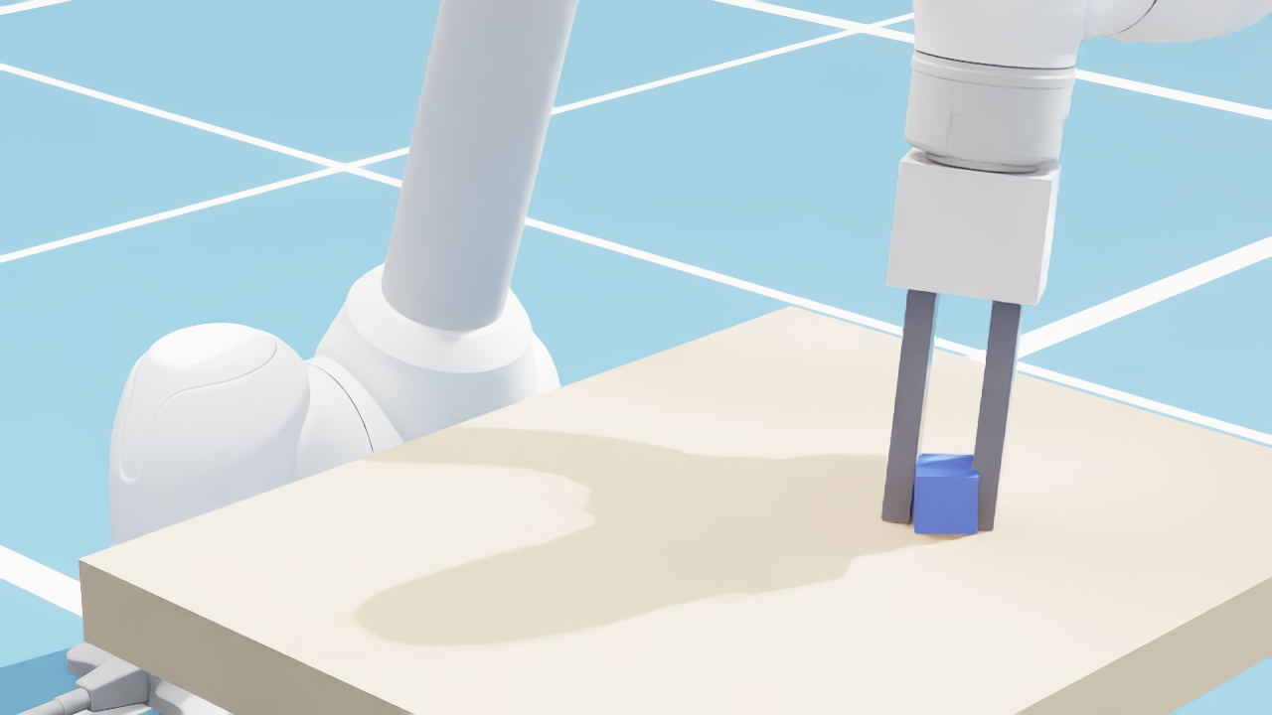
08 물리 검증 STEP 3 — Isaac Sim 물리 재생: 35 mm 큐브 pick & place 성공
GT 관절 궤적 물리 재생 (에피소드 0) — 왼쪽부터: 수직 하강 파지 · 들어올려 운반 · 목표 지점에 내려놓기 (놓기 오차 5.5 mm)
▪ 씬 직접 구성: m1013.usd + 테이블 + 35 mm 큐브(30 g) + 평행 그리퍼(LEHR 근사)
▪ 8개 에피소드 일괄 재생: 6/8 성공 (놓기 오차 2.1~10.8 mm)
– 실패 ep80·ep158 은 파지 자세 잔차 편차로 추정 — 원인 분석 예정
▪ 발견: v5 의 '테이블 높이'는 상판이 아니라 파지 기준점 높이 — 씬 기하를 실측으로 재구성
▶ 성공 영상
sim_out/replay_35mm_success.mp4 삽입
이해 노트 (발표 준비용)
– GT 재생 = 학습 전에, '번역된 정답 궤적' 자체가 물리적으로 말이 되는지 확인하는 단계. 이게 안 되면 학습해 봤자 소용없으니 학습보다 먼저 한다.
– 6/8 의 의미: 변환 파이프라인이 대체로 건강하다는 것. 실패 2건은 궤적별 편차 문제라 파이프라인 자체의 결함이 아니고, 분석 대상으로 남겨 둠.
– 그리퍼는 실물(SMC LEHR 후보)을 근사한 평행 2핑거 — 실물 확정 시 치수만 바꾸면 된다.
산출: prep_replay_ep.py · replay_isaac.py · sim_out/replay_ep*_result.json

Slide 10
09 학습 STEP 4 — ACT 학습·평가: TX90 대비 전 지표 개선
지표 | TX90 v6 (기존) | M1013 v6 (이번)
학습 | 100k 스텝 · loss 0.052 | 100k 스텝 · loss 0.054 (2.8시간)
open-loop 관절오차 (3개 ep 평균) | 0.93~1.55° | 0.62~0.67°
그리퍼 개폐 일치율 | 96.8~99.2% | 95.5~99.7%
청크 경계 연속성 | 점프 30.5° 1건 — 안전 필터 필요 | 최대 4.7° — 필터 불필요
검증 무대 | RViz 시각화까지 | Isaac 물리 실행까지
▪ 개선 원인 추정: 손목 45° 보정으로 특이점에서 먼 부드러운 궤적 → 배우기 쉬운 액션 분포
– 모델 구조·하이퍼파라미터는 TX90 과 동일 — 차이는 데이터 품질뿐
이해 노트 (발표 준비용)
– ACT = 시연을 모방하는 정책 모델 (카메라 2대 영상 + 현재 관절각을 입력받아 다음 100스텝의 관절각 청크를 출력). TX90 때와 완전히 같은 구조·설정으로 학습했다.
– open-loop 평가 = 녹화된 관측을 입력해 정책 출력을 정답과 비교하는 것. 관절오차 0.6° 는 '시연을 거의 그대로 재현한다'는 뜻.
– 청크 경계 점프가 사라진 것이 실기 관점에서 제일 반가운 개선 — TX90 때는 청크가 바뀌는 순간 관절이 30° 튀는 경우가 있어 안전 필터가 필수였는데, 여기선 최대 4.7° 라 자연스럽게 이어진다.
산출: 체크포인트 /root/train_m1013_act_v6 · eval_m1013_v6.py

Slide 11
10 결과 최종 결과 — 정책이 만든 궤적이 물리 시뮬레이션에서 과제 완수
OMX 시연
(실물 데모 159개)
M1013 관절 데이터셋
(오프라인 번역)
ACT 정책
(모방학습 100k)
예측 궤적
(open-loop 추론)
Isaac 물리 실행
집기→운반→놓기 ✔
▪ 정책 예측 궤적의 물리 재생 (ep0): 놓기 오차 7.8 mm
– 정답 궤적 재생(5.5 mm)과 거의 같은 수준 — 정책이 시연을 물리적으로 유효하게 재현
▪ 의미: OMX 실물 시연 → 다른 로봇(M1013)의 관절 언어 → 학습 → 물리 실행까지 전 체인이 시뮬레이션에서 검증됨
– 로봇 도착 전에 '궤적·정책 층'의 리스크를 미리 소진 — 남은 미지수는 실기 층(시각 도메인 갭 · 실물 그리퍼)
▶ 정책 실행 영상
정책 궤적 물리 재생 영상 삽입 (--pred-npz 재생)
이해 노트 (발표 준비용)
– '정답 재생'과 '정책 재생'의 차이: 앞 장(STEP 3)은 번역해 둔 정답 궤적을 트는 것이고, 이 장은 학습된 신경망이 스스로 만들어 낸 궤적을 트는 것. 후자가 되어야 '학습이 됐다'고 말할 수 있다.
– 아직 open-loop: 정책이 보는 관측은 녹화본이라, 실행 중 큐브를 옮겨도 모른다. 실시간 카메라 관측으로 도는 closed-loop 가 다음 단계 (다음 장).
– 숫자 감각: 7.8 mm 는 35 mm 큐브를 목표 지점에 놓는 오차로는 충분히 작다 (큐브 한 변의 1/4 이하).
산출: /root/policy_rollouts/ep000_pred_m1013v6.npz · replay_isaac.py --pred-npz

Slide 12
11 로드맵 진행 계획 — 전체 로드맵: 완료 · 진행 중 · 예정
단계 | 상태 | 비고
OMX 분석 → TX90 좌표 이식 → v5/v6 학습·RViz 검증 | 완료 | 8/12~14 — 방법론 확립
방향 전환: 최종 타깃 M1013 · Isaac Sim 선행 검증 트랙 | 결정 | 8/20 — 로봇 도착 9월 중하순
M1013: 에셋 검증 → IK·배치 → 데이터셋 → 물리 검증 → ACT 학습 | 완료 | 8/20 하루 완주 — 이번 발표 내용
1일차 산출물 재확인 (REVIEW_GUIDE 워크스루) | 진행 중 | 8/21~ — 이해 검증 후 다음 착수
closed-loop (시뮬): 카메라 정합 → 실시간 관측 제어 → 도메인 갭 측정 | 다음 | 이번 주 착수 목표
실기 준비: LEHR 그리퍼 확정 → TCP 실측 · 어태치먼트 설계 | 대기 | 그리퍼 확정 필요 (논의 ①)
로봇 도착: dsr ROS2 연동 → v6 궤적 자동 실행 → v7 수집·이어학습 | 예정 | 9월 중하순~
실기 closed-loop 데모 | 최종 목표 | "큐브를 옮기면 따라온다"
이해 노트 (발표 준비용)
– 읽는 법: 초록(완료)까지가 지난 열흘, 노랑(진행 중)이 지금, 빨강(다음)이 이번 주, 회색이 로봇 도착 전후의 일. 위에서 아래로 시간 순서다.
– 구조: 시뮬 트랙(closed-loop)과 실기 준비 트랙(그리퍼·어태치먼트)은 서로 독립이라 병렬로 진행 — 로봇 도착이라는 외부 일정에 묶이는 것은 마지막 두 줄뿐.
– 발표 팁: 이 장에서 '지금 어디까지 왔고 다음이 뭔지' 큰 그림을 준 뒤, 다음 장에서 각 트랙의 세부를 설명.
OMX→M1013 전이 · 랩미팅 2026-08-24

Slide 13
12 계획 다음 단계 상세 — closed-loop (시뮬) 와 실기 준비 (병행)
트랙 | 내용 | 시점
A. closed-loop (시뮬) | 씬에 손목캠+정면캠 추가, 데이터셋 영상과 구도 정합 → 정책이 시뮬 렌더 영상을 실시간 관측으로 제어 → 시각 도메인 갭 정량 측정 | 다음 목표
 | (측정 결과에 따라) 159ep 시뮬 재렌더 혼합학습 A/B — 이득 증명 시에만 채택 | 그 다음
B. 실기 준비 | LEHR 그리퍼 확정 → TCP 실측 → 재변환(1분)+재학습(3시간) · 어태치먼트(일자+연질 팁) 설계 | 그리퍼 확정 시
 | ep80/158 파지 실패 분석 · 도메인 랜덤화 | 여유 시
C. 로봇 도착 후 | dsr ROS2 연동 → 검증된 v6 궤적 자동 실행하며 실기 카메라+엔코더로 30~50ep 수집 → 이어학습(v7) → 실기 closed-loop | 9월 중하순~
이해 노트 (발표 준비용)
– closed-loop 가 왜 다음인가: 지금 정책의 눈(카메라 영상)은 OMX 리그를 찍은 녹화본이다. 시뮬 카메라를 원본과 같은 구도로 달고 그 렌더를 입력하면, '다른 장면을 봐도 동작이 유지되는가(시각 도메인 갭)'를 로봇 없이 측정할 수 있다.
– v7 계획의 요점: 실기에서 사람이 새로 시연하는 게 아니라, 이미 검증된 궤적을 로봇이 자동 실행하는 동안 실기 카메라·엔코더를 녹화해 이어학습 — 새로 배울 것은 '화면 해석'뿐이라 30~50개면 충분하다고 보는 근거.
– 지금 내 진행 상태: 오늘(8/21)은 REVIEW_GUIDE.md 로 1일차 산출물 재확인 중, 통과 후 A 트랙 착수.
OMX→M1013 전이 · 랩미팅 2026-08-24

Slide 14
13 논의 논의드리고 싶은 것
▪ ① 그리퍼 확정 — SMC LEHR 시리즈로 진행해도 되는지
– 확정되어야 TCP(그리퍼 길이) 실측 → 데이터 재변환(1분) + 재학습(3시간) · 어태치먼트(일자+연질 팁) 설계 착수 가능
– 두산 연동은 RS485(Modbus) 결선으로 가능 — Robotiq-두산 선례 있음
▪ ② 실물 작업대 배치 — 시뮬 확정값 기준으로 준비해도 되는지
– 로봇 기준 오프셋 (+0.05, −0.15, +0.10) m · 테이블 상판 높이 가정 — 실물 설치 시 실측 후 갱신(재변환 1분)
▪ ③ closed-loop(시뮬) 진행 우선순위 — 카메라 구도 정합부터 착수 예정
– 시각 도메인 갭 측정 결과가 v7 수집 규모(30~50ep 충분 여부)를 결정
▪ ④ M1013 도착 일정·설치 환경 공유 요청 — PC(PREEMPT_RT)·카메라 마운트 등 사전 준비 목록화
이해 노트 (발표 준비용)
– 우선순위가 가장 높은 것은 ① — 그리퍼가 확정되어야 TCP·어태치먼트·시뮬 그리퍼 치수가 전부 확정되고, 나머지는 그와 무관하게 병렬 진행 가능하다.
– ④ 는 정보 요청: 도착일이 잡히면 역산해서 실기 주차 계획(dsr 연동 → 궤적 자동 실행 → v7 수집)을 세울 수 있다.
OMX→M1013 전이 · 랩미팅 2026-08-24 · 이채원

